Slide 1
Kysymykset
Infotilaisuus 28.5.2024 klo. 17–18
Kotihoidon tuen kuntalisäpilotti (vol. 2) 1.8.2024–31.5.2025

Slide 2
Mikäli on toimittanut vuoden alusta etuusverokortin Sarastialle ja siinä riittää tuloraja, tarvitseeko toimittaa uutta?
Verokorttia ei tarvitse toimittaa uudelleen
Huhtikuusta 2024 kunta otti käyttöön veroAPI-palvelun. Jatkossa etuutta varten haetut muutosverokortit siirtyvät kuntalisän maksajalle suorasiirrolla
Palkkaverokortit tulee jatkossakin toimittaa itse Sarastiaan täältä: Sarastia | Verokorttiasiat
Pilottiin voi osallistua eri pituisia ajanjaksoja. Voiko pilottiin osallistumisen aloittaa myös myöhemmin kuin elokuussa?
Osallistuminen voi alkaa minkä vain kuukauden ensimmäisestä päivästä lukien välillä 1.8.2024–31.5.2025
Pilottiin osallistuminen päättyy aina kuukauden viimeisenä päivänä
Perhe voi olla mukana pilotissa esimerkiksi 1.11.2024–31.3.2025
Miten toimitaan kun hoitaja vaihtuu kesken pilotin? Kuinka aikaisin tämä täytyy ilmoittaa?
Hoitajan vaihtumisesta on ilmoitettava meille mahdollisimman pian, kun tilanne on varmistunut. Kuitenkin viimeistään edellisen kuukauden 10. päivään mennessä.
Ilmoitus tulee tehdä etukäteen, jotta kuntalisämaksut voidaan kohdistaa oikealle henkilölle

Slide 3
Lisätäänkö kohtaamispaikkojen resursseja tai avoimia perhetupapäiviä? Pikkukettu on ollut aika tukossa.
Kohtaamispaikkojen asiakasmäärät ovat tilastojen mukaan olleet kasvavia toimintakaudella 2023-2024. Yksi vaikuttava tekijä tähän on ollut se, että kotona lasten kanssa olevat vanhemmat ovat kaivanneet ympärilleen yhteisöä ja vertaistukea, ja lapsilleen mahdollisuutta tavata muita lapsia. Tähän kohtaamispaikat ovat tarjonneet kaikille avoimia perhepäiviä sekä ilmoittautumisten perusteella reppupäiviä
Näitä on tarjottu ja tarjotaan jatkossakin kolmella kohtaamispaikalla; Pikkuketussa, Kissankulmassa ja Säpinässä
Tulevalla toimintakaudella 2024–2025 kohtaamispaikkatoimintaa jatketaan aikaisemmalla resurssilla ja asiakkaille pitkälti jo tutuksi tulleella viikko-ohjelmalla
Miten pilotti voi olla lisätappiota kunnalle? Jos lähemmäs 300 lasta jää pois varhaiskasvatuksesta, eikö säästöä tule jo työntekijäkuluissa?
Varhaiskasvatuksesta on pilotin vaikutuksesta jäänyt pois ja siirtynyt kotihoidon tuelle arviolta 30–40 lasta
Pilotin vaikuttavuudesta voi lukea lisää täältä: https://lempaala10.oncloudos.com/cgi/DREQUEST.PHP?page=meetingitem&id=2024336-6

Slide 4
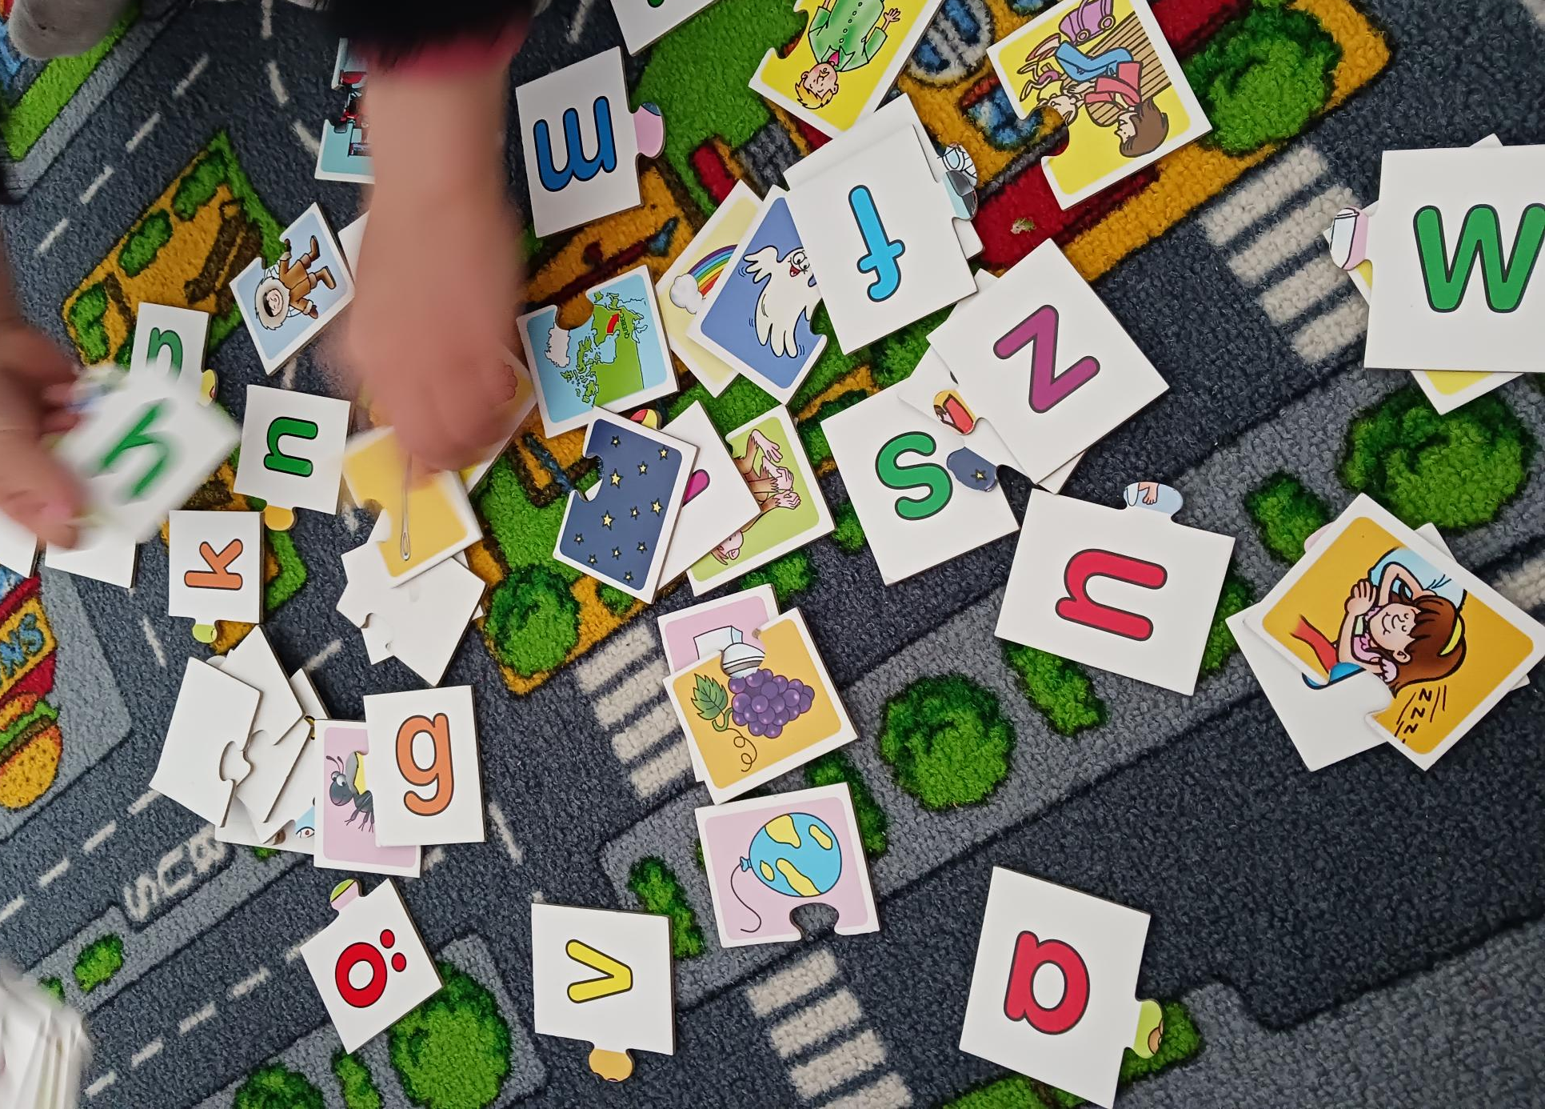
Mihin mennessä piti vahvistaa, minkä ajanjakson pilotissa on?
Tieto osallistumisajankohdasta on ilmoitettava mahdollisimman pian, kun perheen tilanne varmistuu. Kuitenkin viimeistään osallistumisen alkua edeltävän kuukauden 10. päivään mennessä
Mikäli osallistumisaikaa ei ole määritelty alkuperäisessä viranhaltijapäätöksessä, laaditaan perheelle uusi päätös
Myös muutoksista osallistumisaikaan on ilmoitettava pilotin sähköpostisoitteeseen ajoissa, viimeistään muutosta edeltävän kuukauden 10. päivänä

Slide 5


